Slide 3
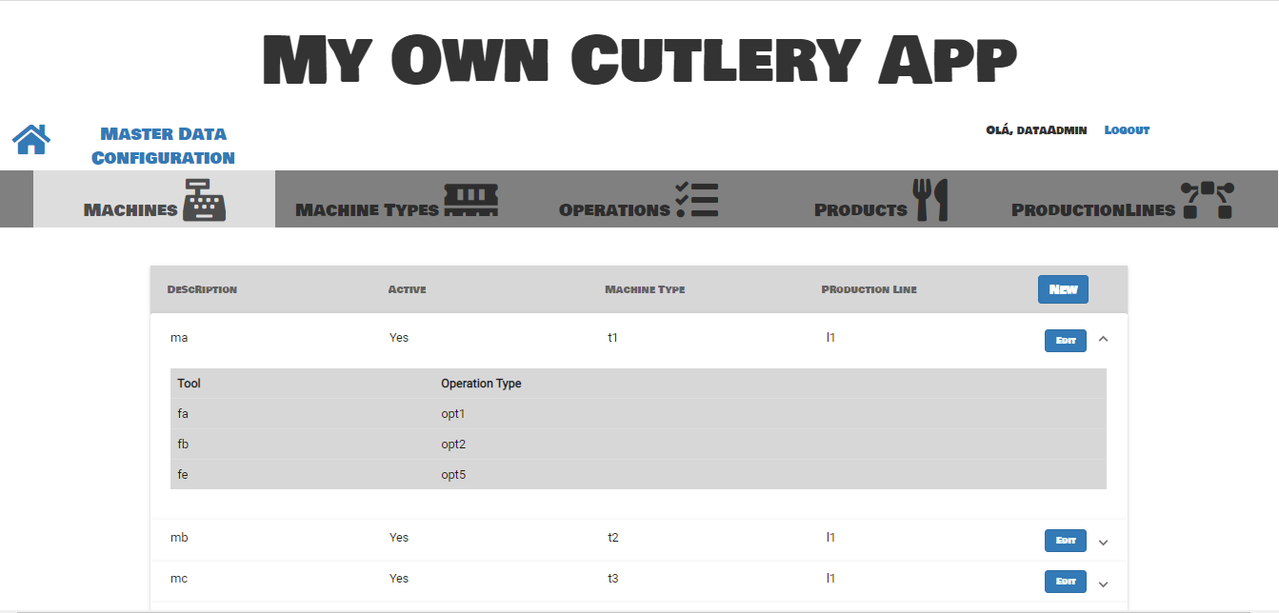
Master data configuration
Configuração e consulta de informação de máquinas

Slide 4
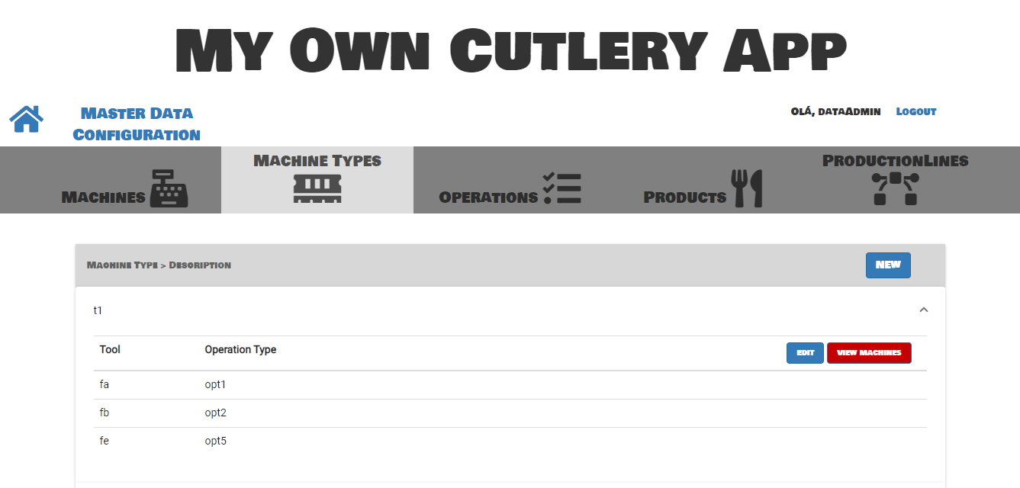
Master data configuration
Configuração e consulta de informação de tipos de máquina
Consulta de máquinas de um tipo

Slide 5
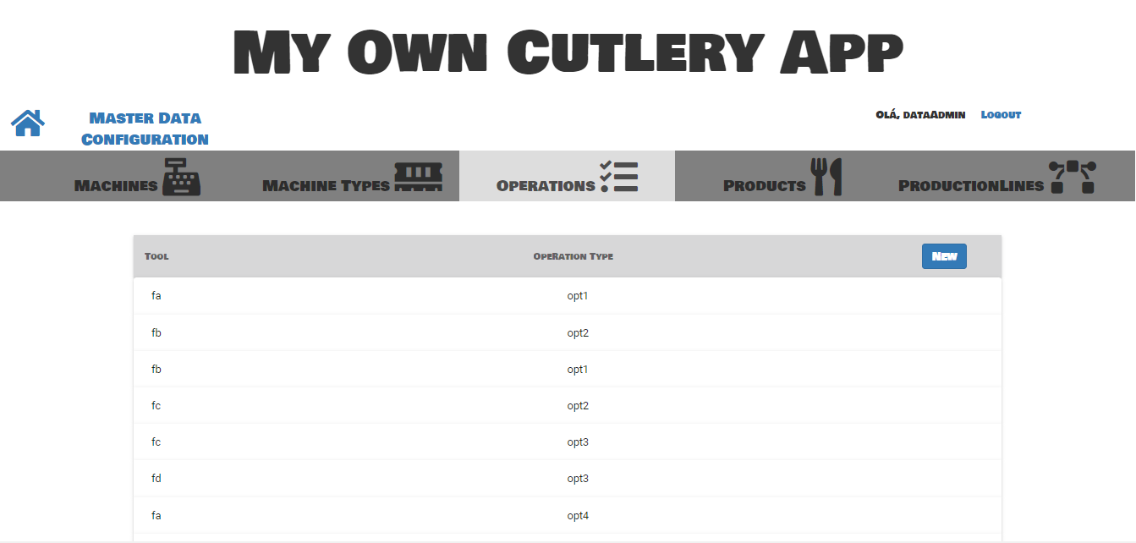
Master data configuration
Configuração e consulta de informação de operações

Slide 6
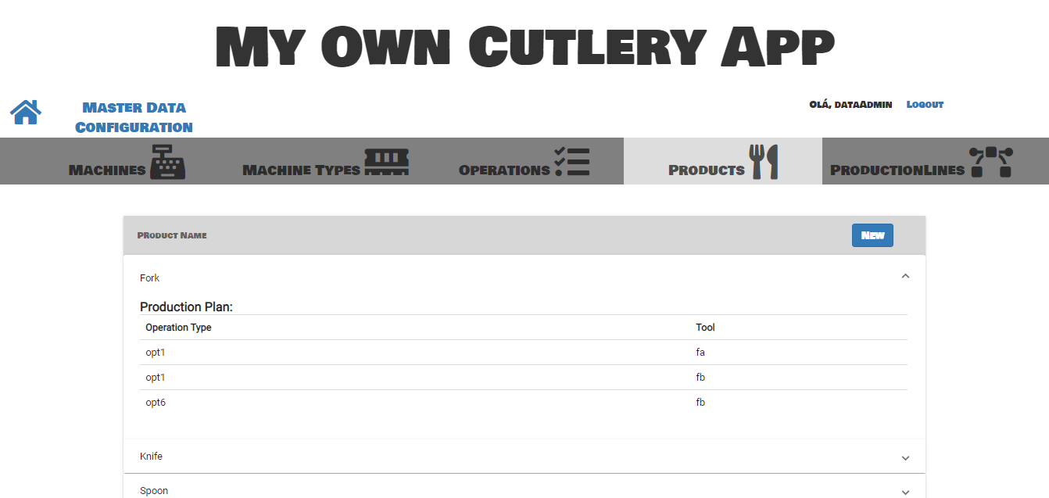
Master data configuration
Configuração e consulta de informação de produtos
Consulta de plano de produção de um produto

Slide 7
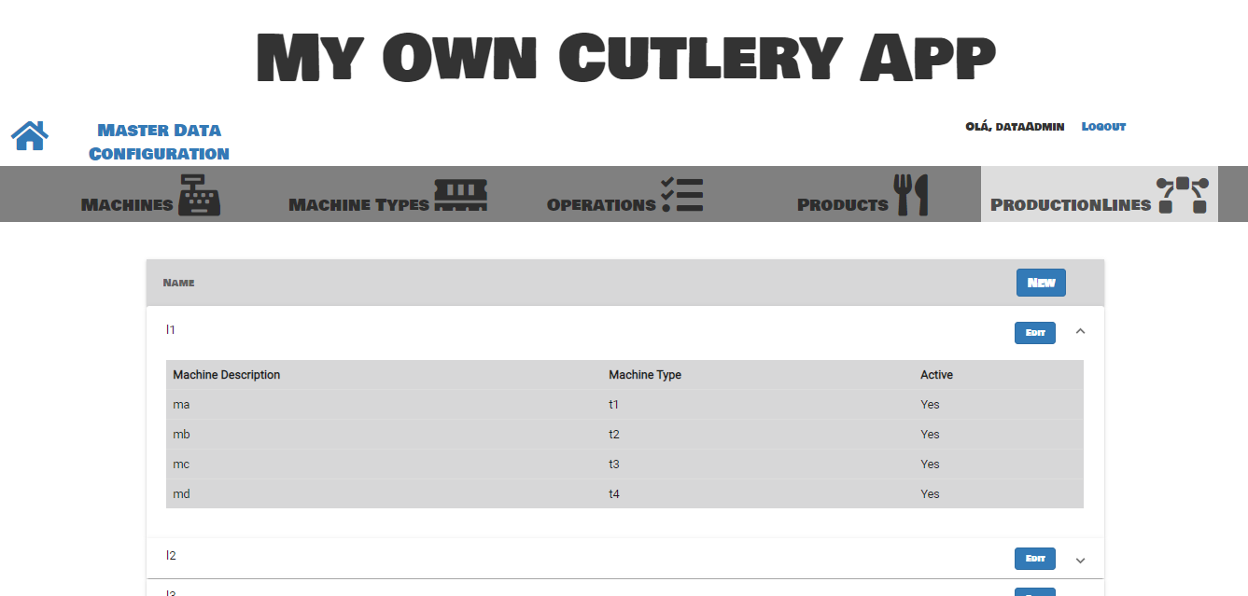
Master data configuration
Configuração e consulta de informação de linhas de produção
Consulta de informação de máquinas pertencentes a uma linha de produção

Slide 8
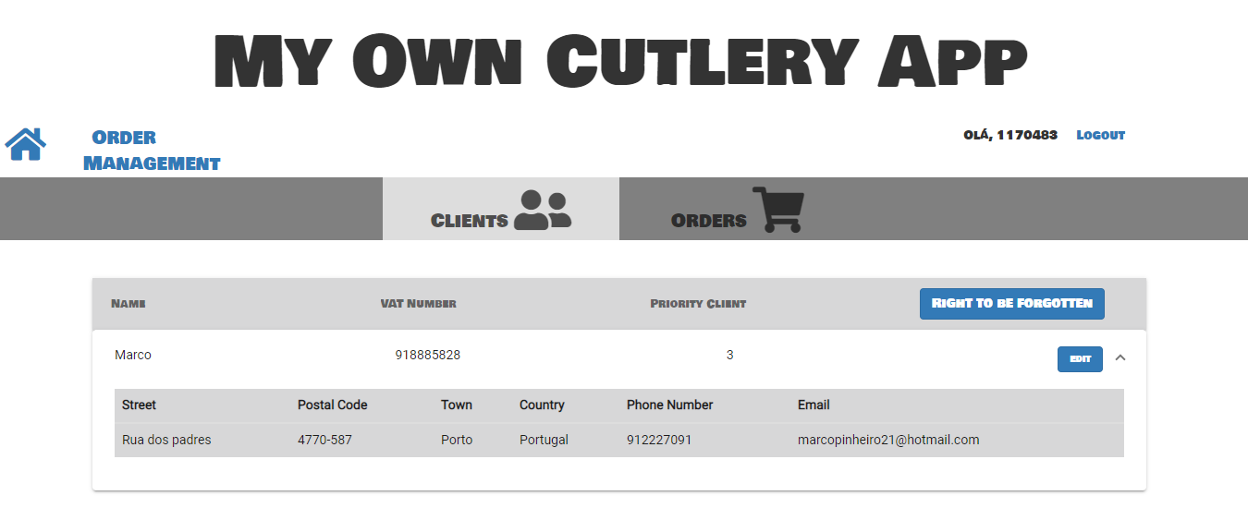
Área cliente
Consulta e edição de dados do cliente logado
Exercício do direito ao esquecimento

Slide 9
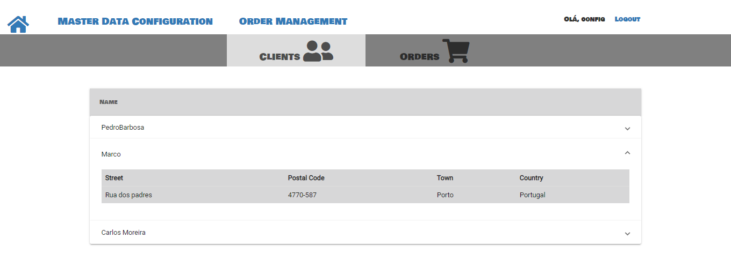
Área clientes (configurador)
Consulta de dados de todos os clientes
Mais permissões podem ser garantidas ao configurador através de ficheiro de configuração

Slide 10
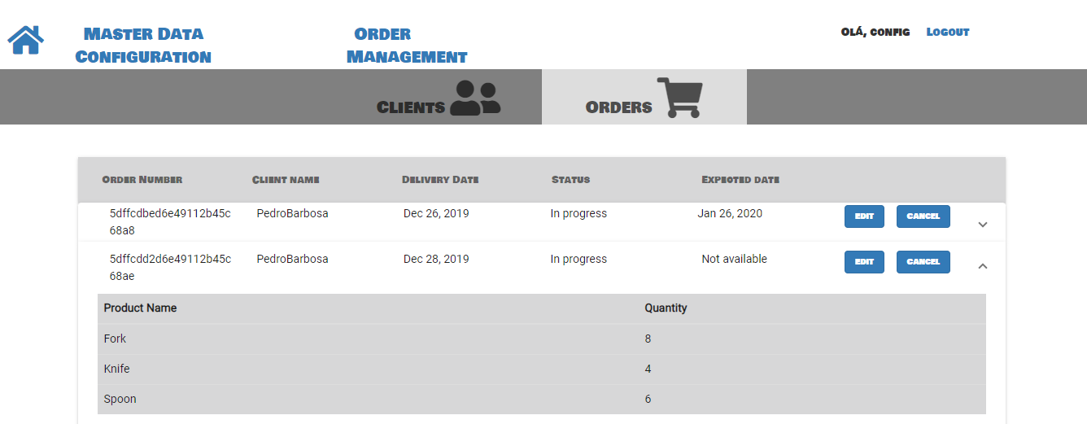
Área encomendas
Criação, edição, consulta e cancelamento de encomendas
Configurador consulta, edita e cancela encomendas de qualquer cliente

Slide 11
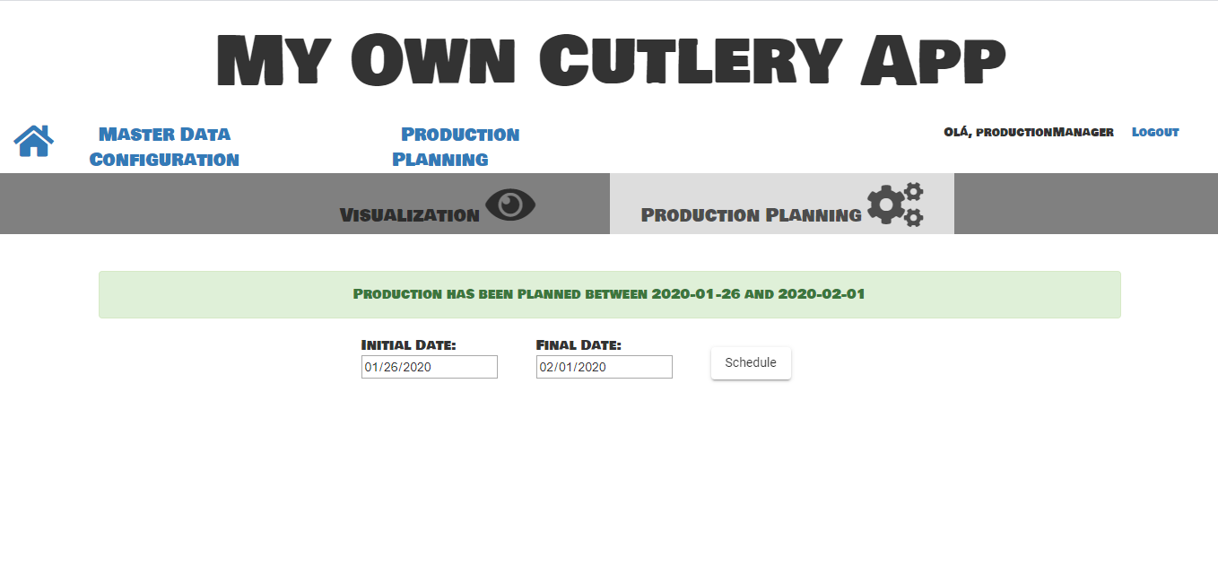
Área de planeamento de produção
Production Manager inicia planeamento de produção para um período de tempo

Slide 12
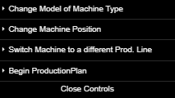
Área de visualização - Widgets
Alteração de modelo visual associado a tipo de máquina
Alteração de posição de maquina dentro de uma linha de produção
Movimentar maquina entre linhas de produção
Iniciar simulação de plano de produção

